Slide 1
海关原产地证自助打印
——中国（河北）国际贸易单一窗口 www.hebeieport.com

Slide 2
目 录
1
2
总体介绍
功能介绍
3
4
准备工作
自助打印
5
常见问题

Slide 3
1
总体介绍

Slide 4
1
总体介绍
3月25日“单一窗口”标准版原产地证书自助打印功能上线，对实现企业原产地证书申领的完全电子化起到显著的促进作用。
海关总署公告2019年第77号（关于全面推广原产地证书自助打印的公告）
为进一步优化口岸营商环境，促进跨境贸易便利化，海关总署决定自2019年5月20日起，全面推广原产地证书自助打印。

Slide 5
2
功能介绍

Slide 6
2
功能介绍
海关原产地证自助打印
印章管理
电子印章授权
代理打印授权
证书打印
打印异常申请

Slide 7
3
准备工作

Slide 8
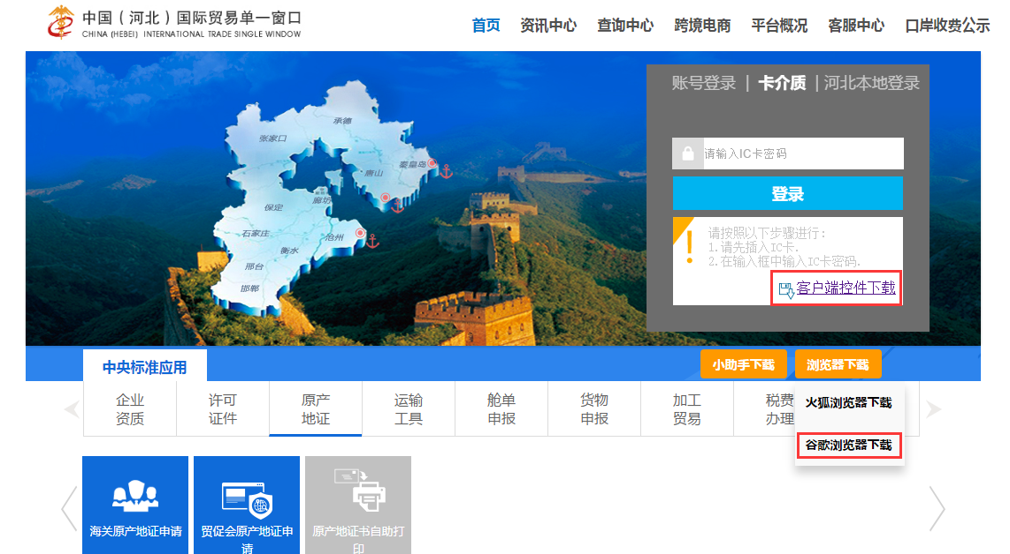
3
浏览器准备
www.hebeieport.com
使用最新版本控件

Slide 9
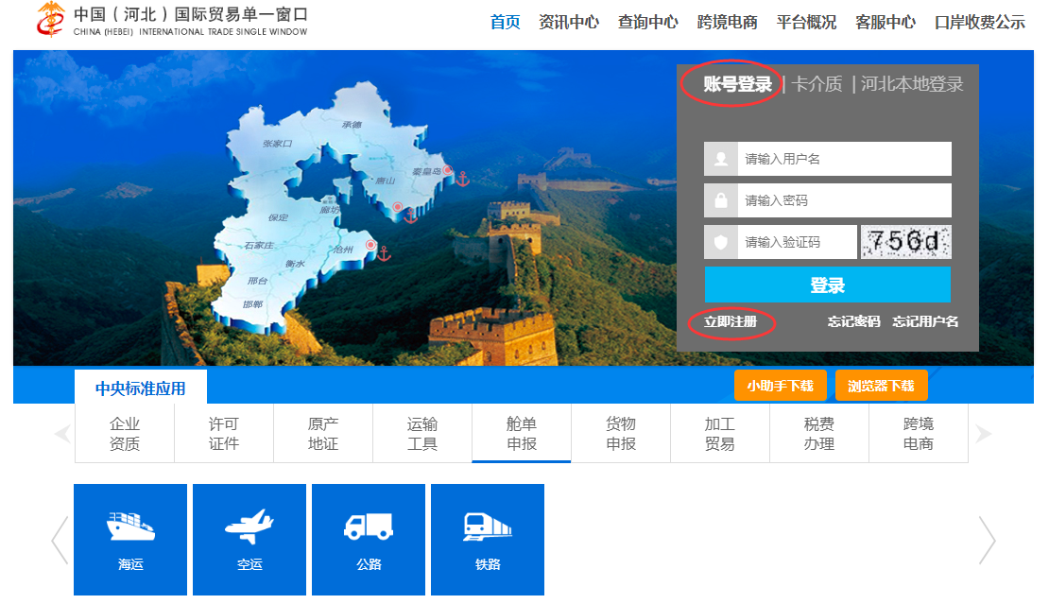
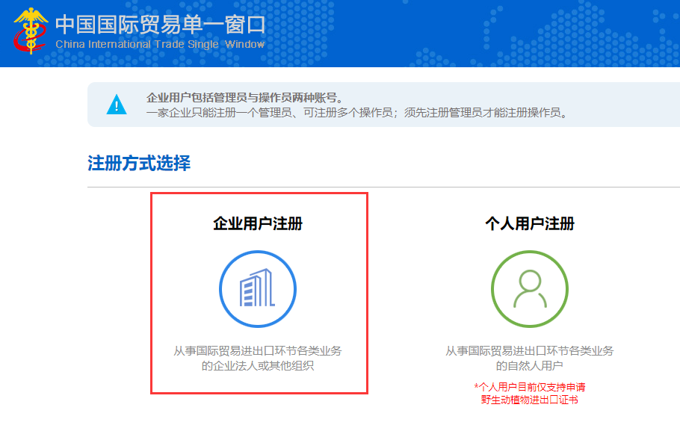
3
注册

Slide 10
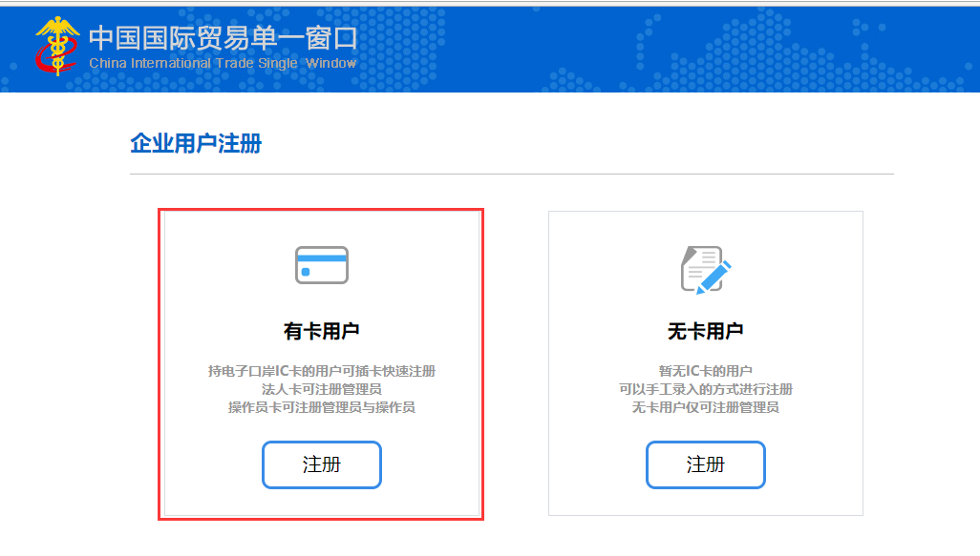
3
注册

Slide 11
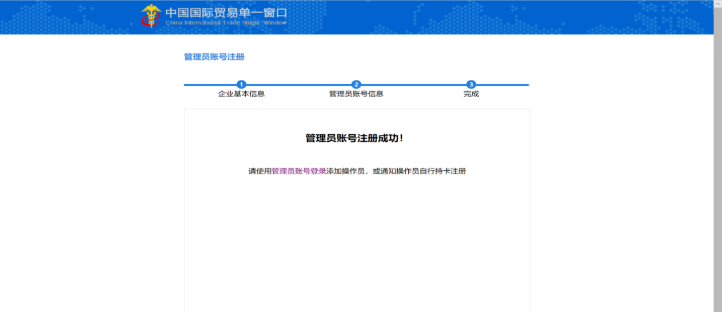
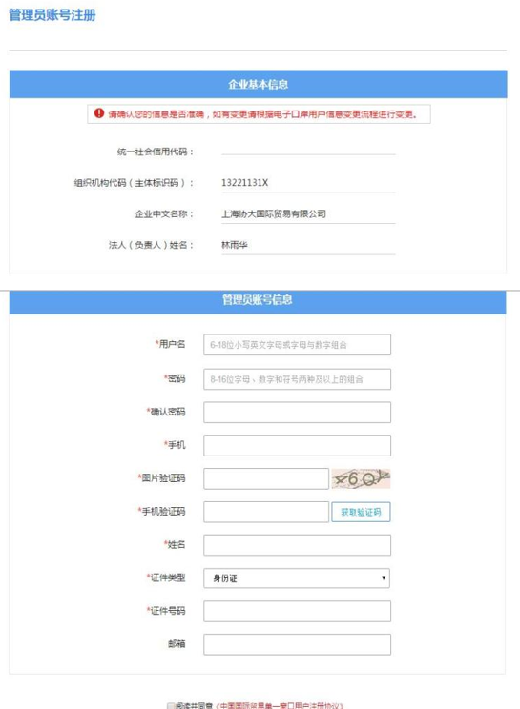
3
注册

Slide 12
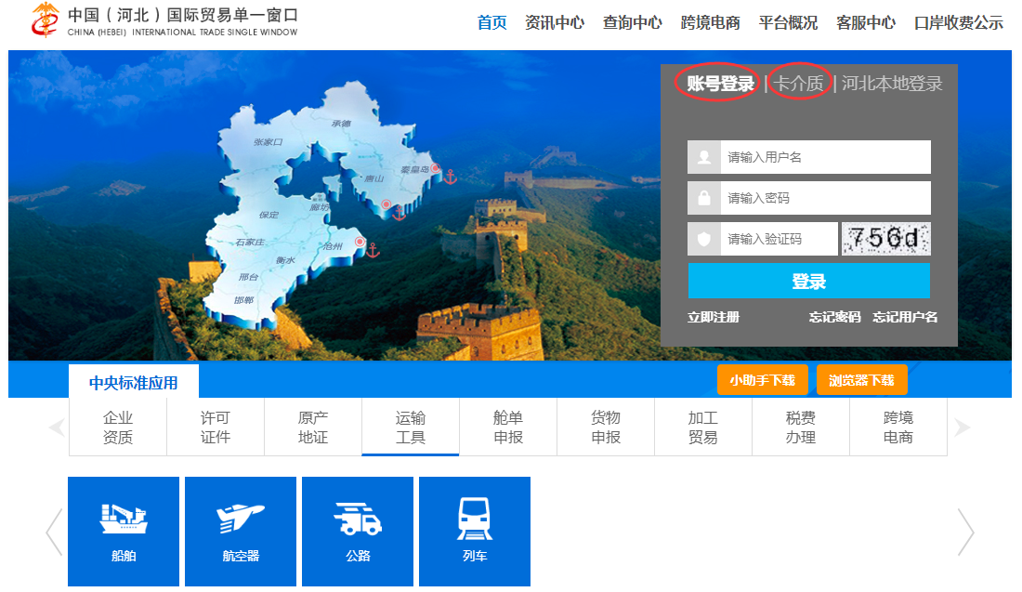
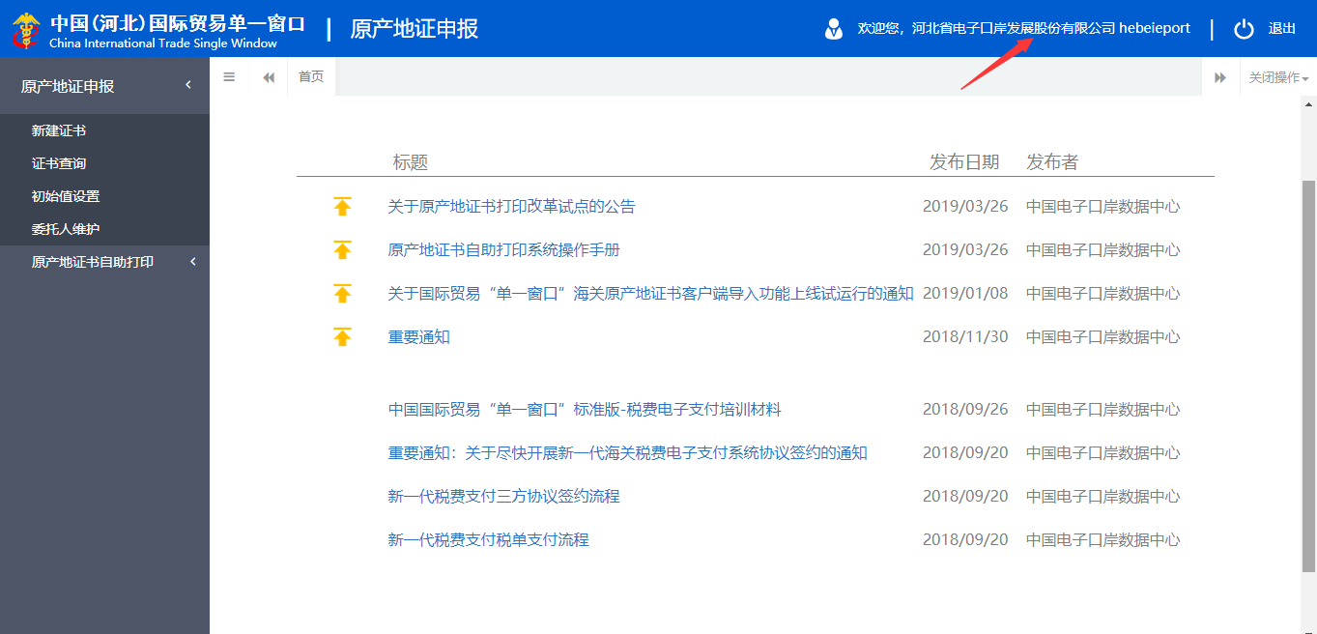
3
添加操作员

Slide 13
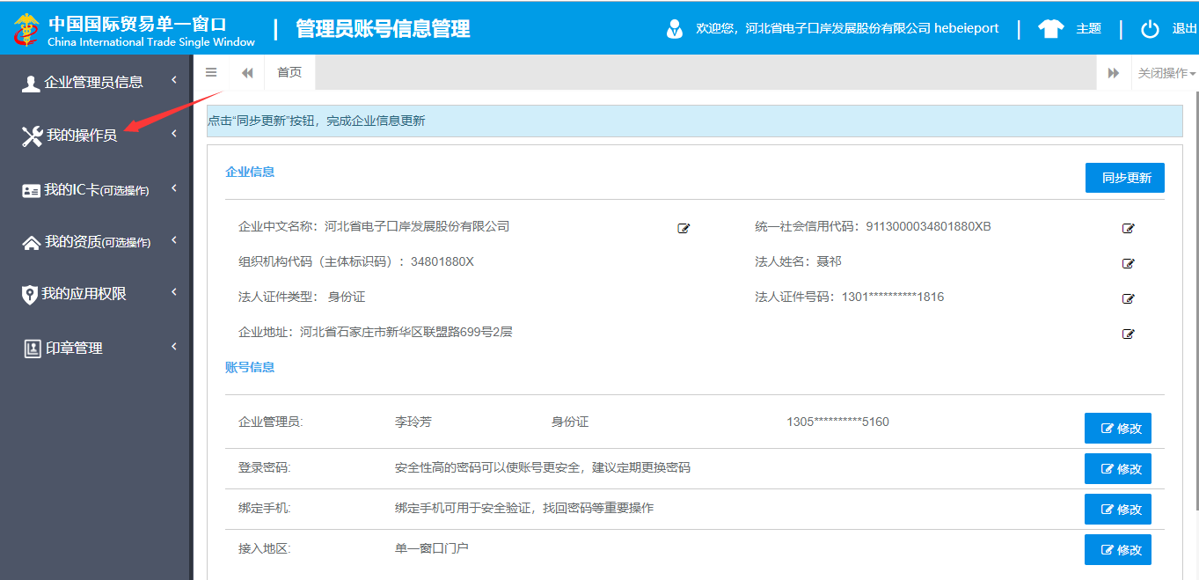
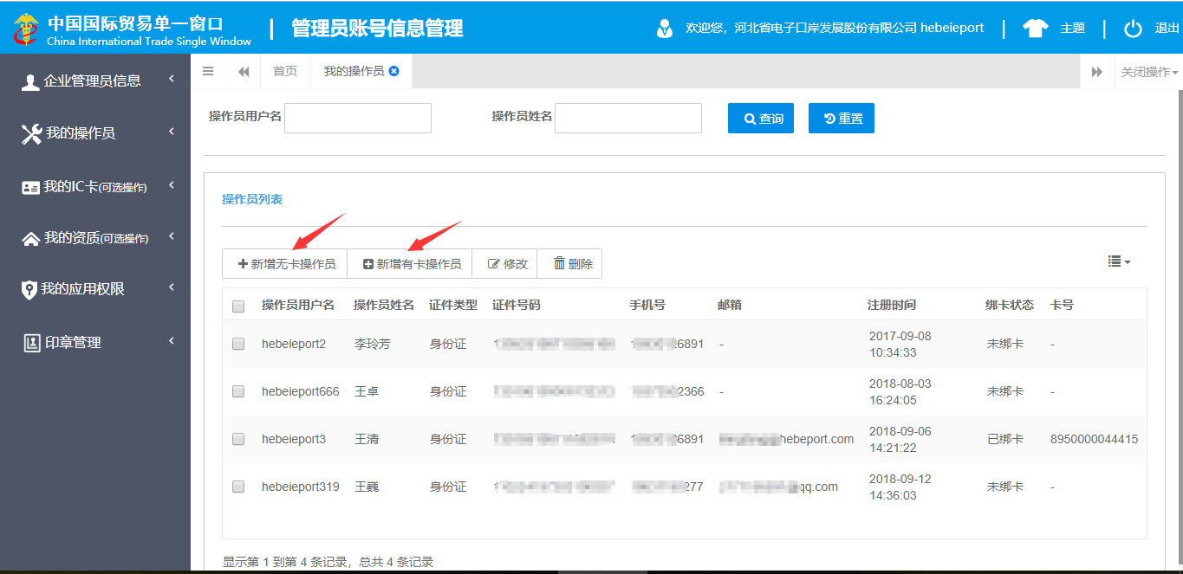
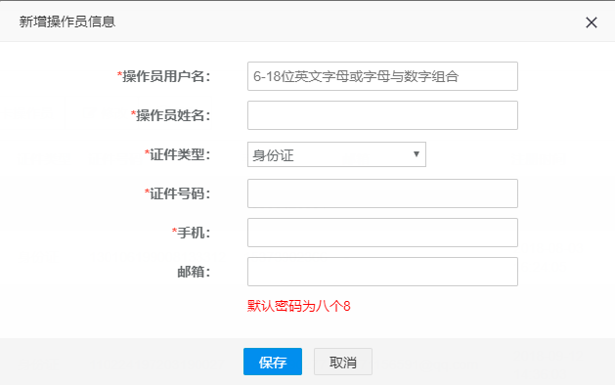
3
添加操作员

Slide 14
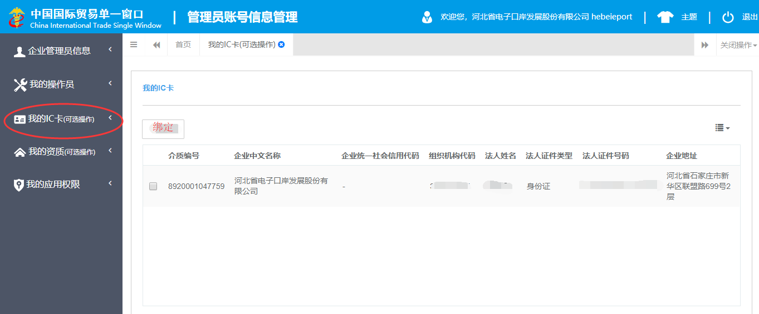
3
绑定IC卡

Slide 15
4
印章签名准备
印章规格：
真实印章必须为红色或蓝色；
圆形印章，直径不超过 4.5厘米；
长方形印章，不超过 5.5厘米，宽不超过 4厘米；
椭圆形印章，长轴不超过 5.5厘米，短轴不超过 4.5厘米；
签字规格：
签名必须使用黑色签字笔书写；
签名大小尽量控制在4cm*4cm以内，尽量大些；
扫描标准：
将印章加盖在 A4 白纸 的中间，签名签在 A4 白纸 的中间；
分别对整张白纸进行扫描，扫描成jpg图片；

Slide 16
4
海关原产地证
自助打印

Slide 17
4
操作流程
1.印章管理
2.电子印章授权
3.代理打印授权
4.证书打印
5.打印异常申请
原产地综合服务平台
http://ocr.customs.gov.cn:8080

Slide 18
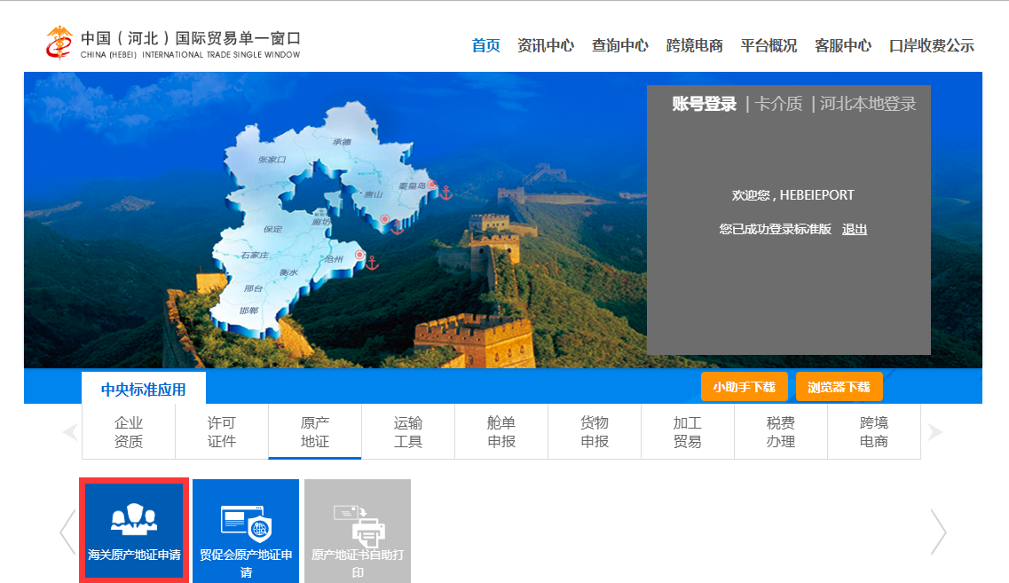
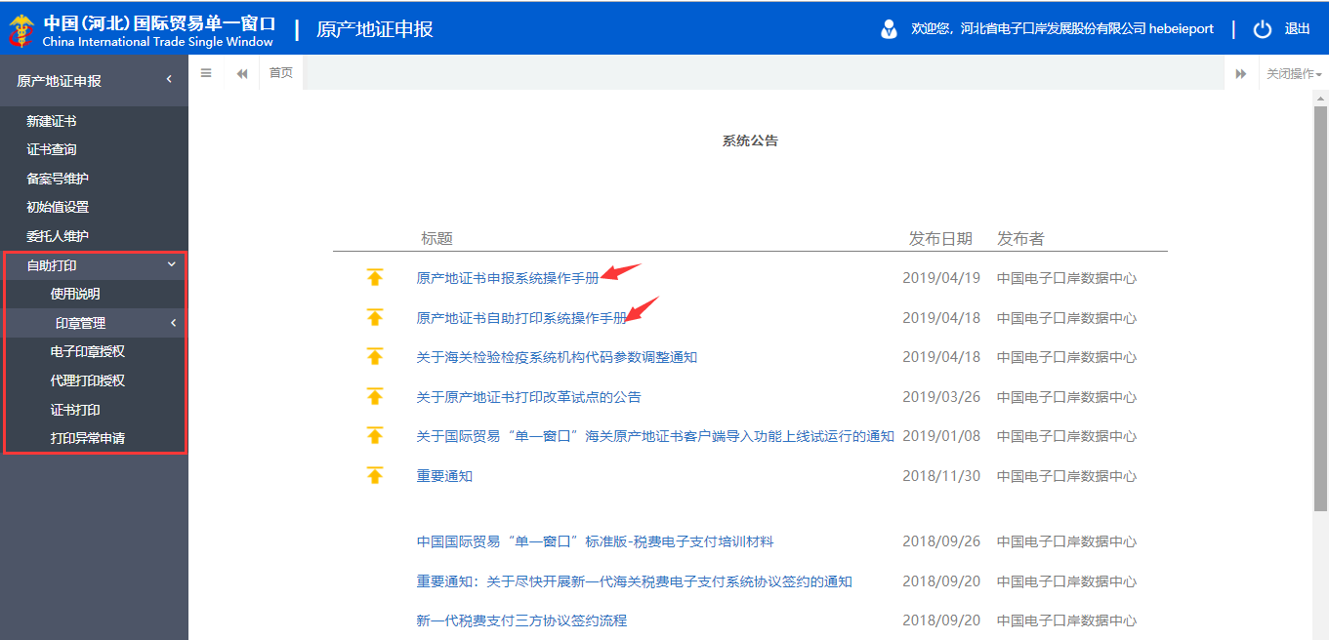
4
原产地证

Slide 19
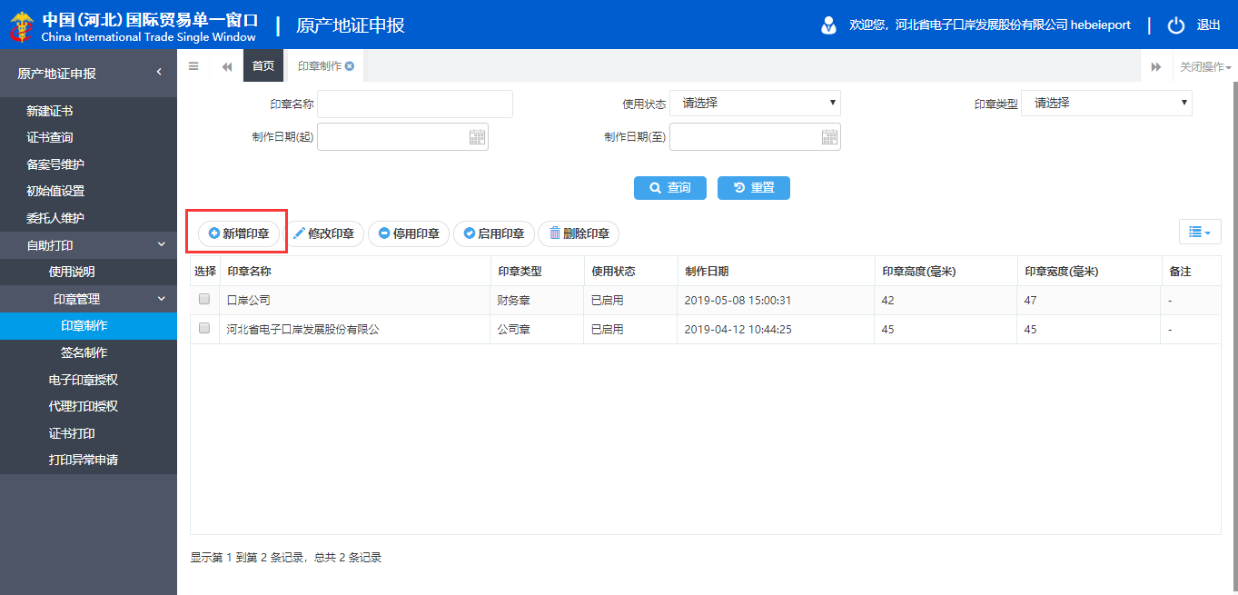
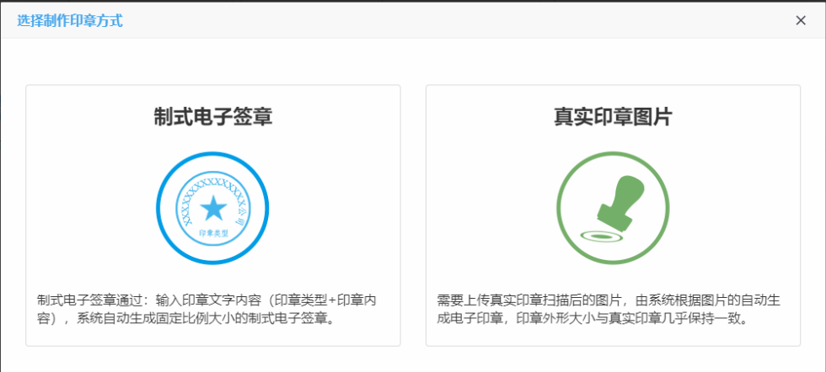
4
印章管理
插入中国电子口岸法人卡

Slide 20
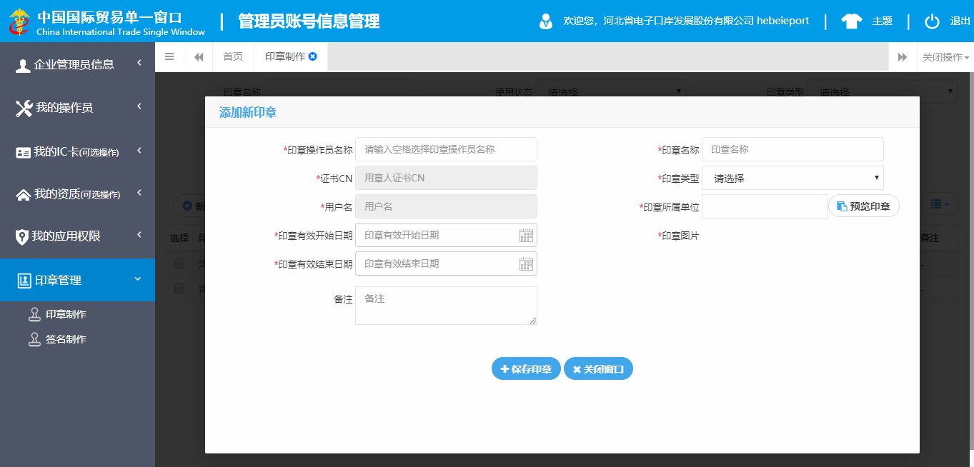
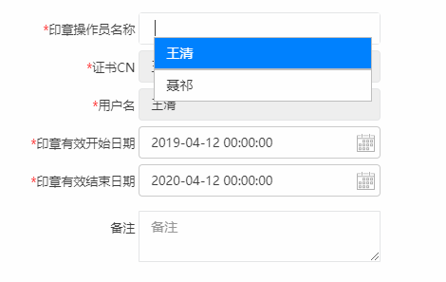
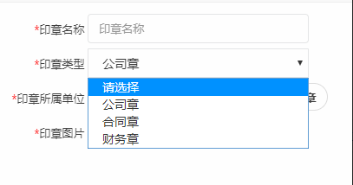
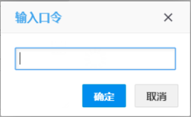
4
电子签章

Slide 21
4
印章管理

Slide 22
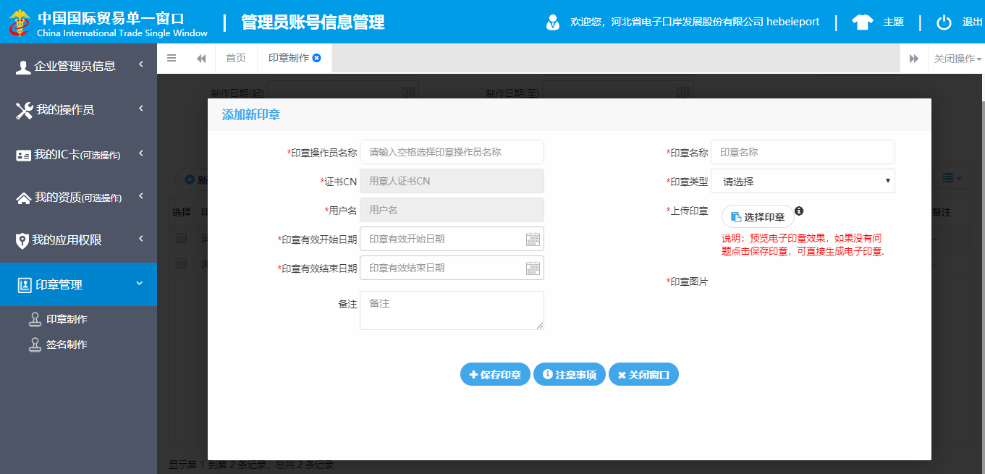
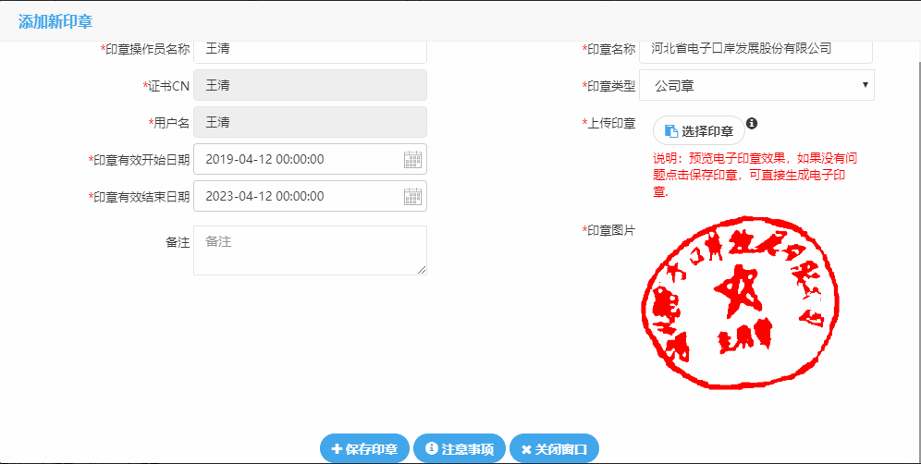
4
真实印章
当前所选的印章信息须与原产地综合服务平台备案的印章信息一致

Slide 23
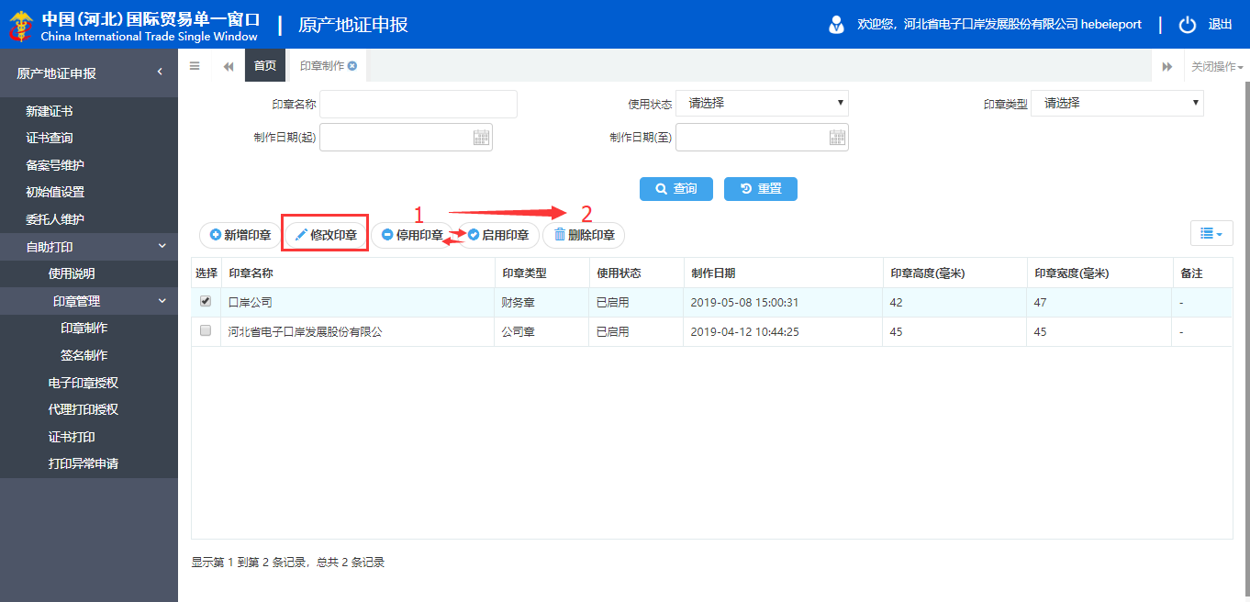
4
修改印章
修改印章需要插入法人卡，只能修改印章有效期

Slide 24
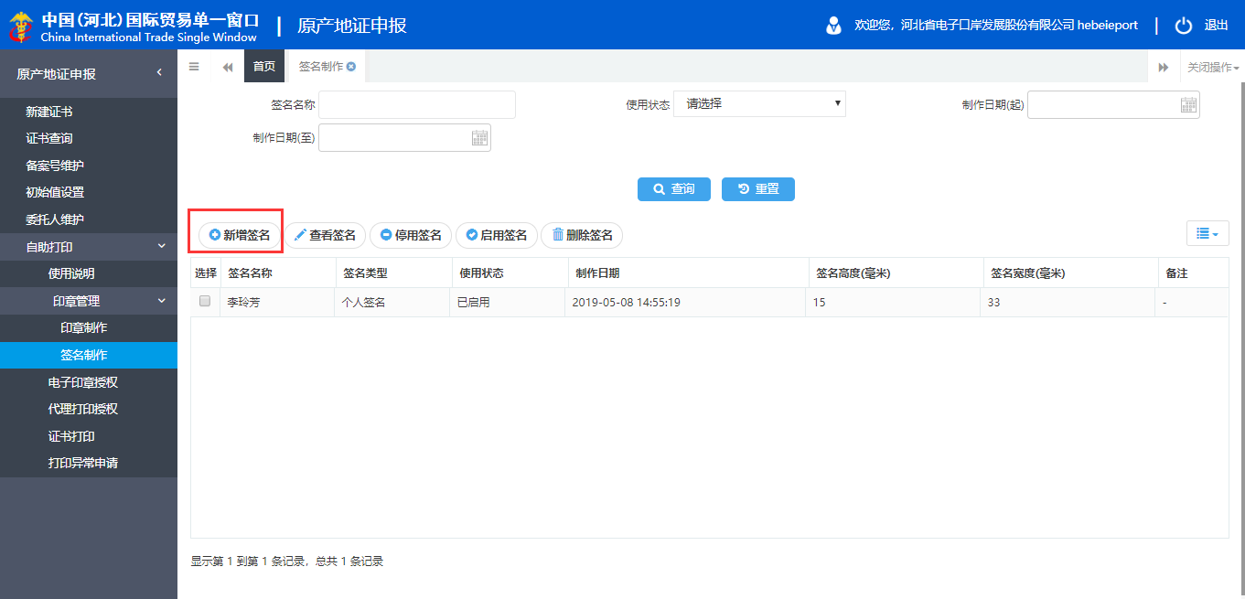
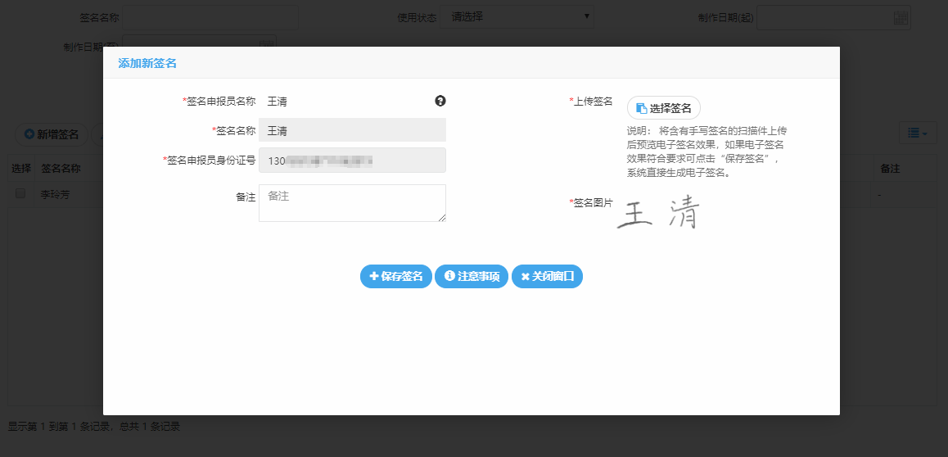
4
签名制作
无卡操作

Slide 25
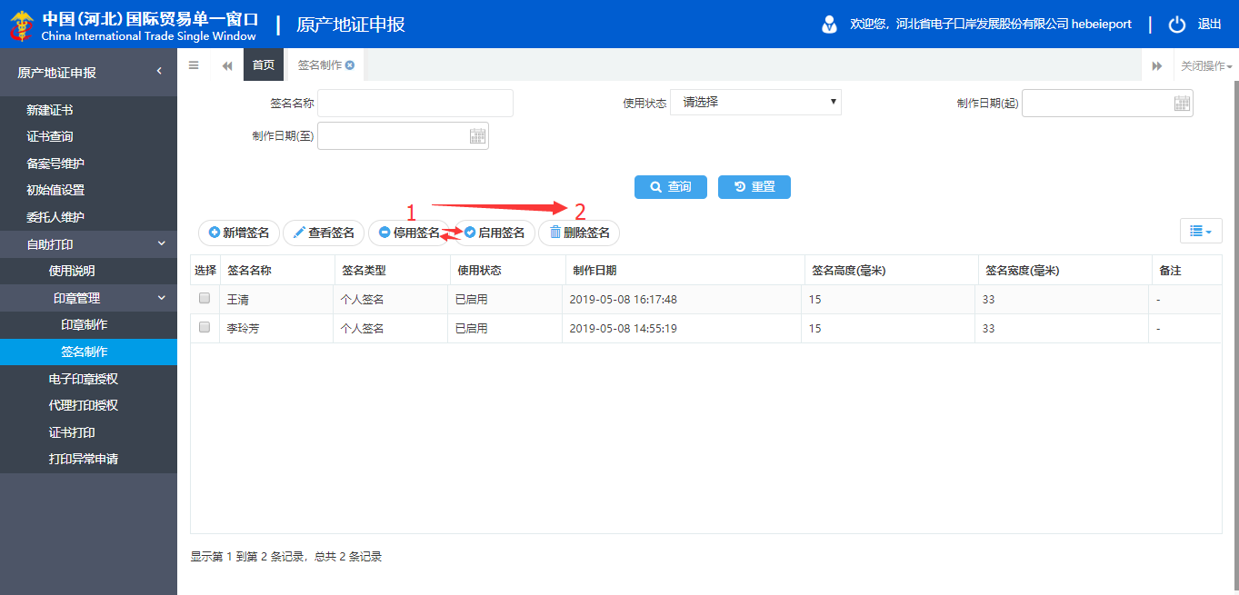
4
签名制作

Slide 26
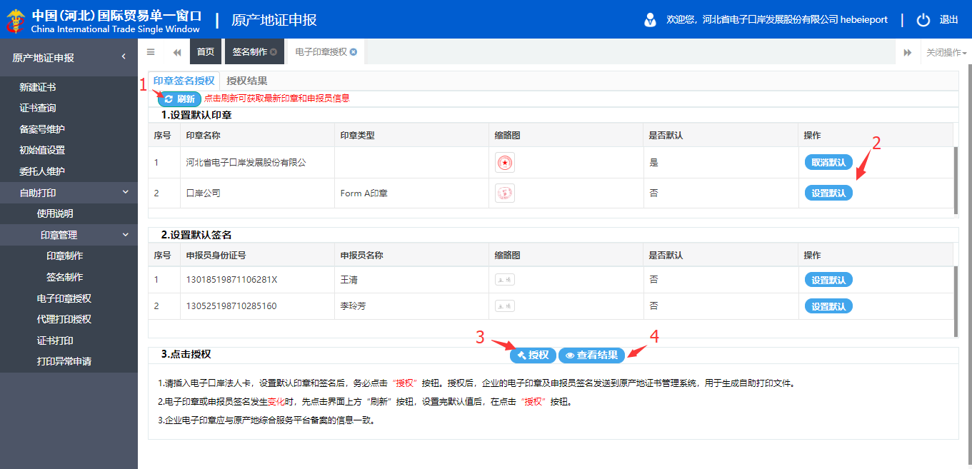
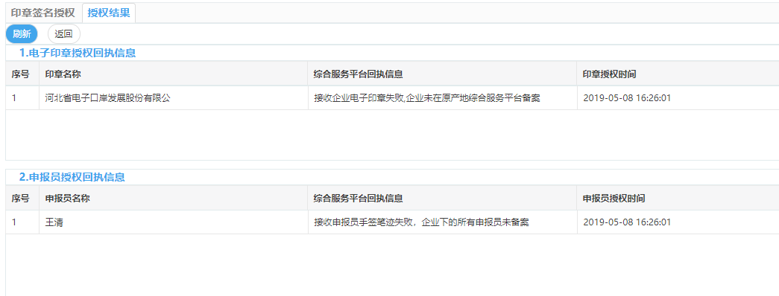
4
电子印章授权
插入中国电子口岸法人卡

Slide 27
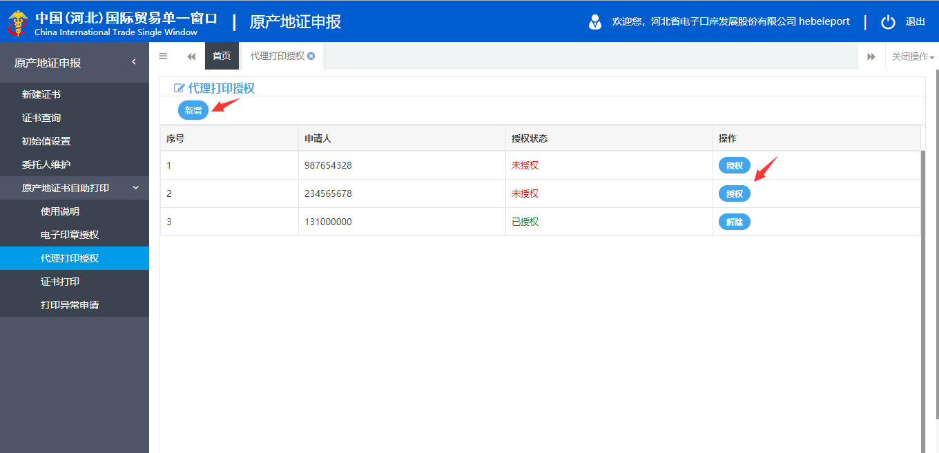
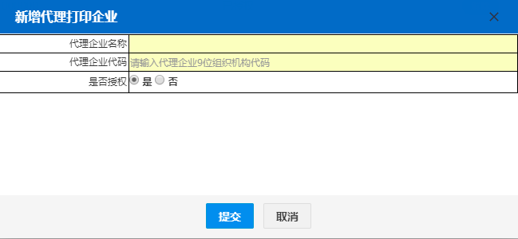
4
代理打印授权
插入中国电子口岸法人卡

Slide 28
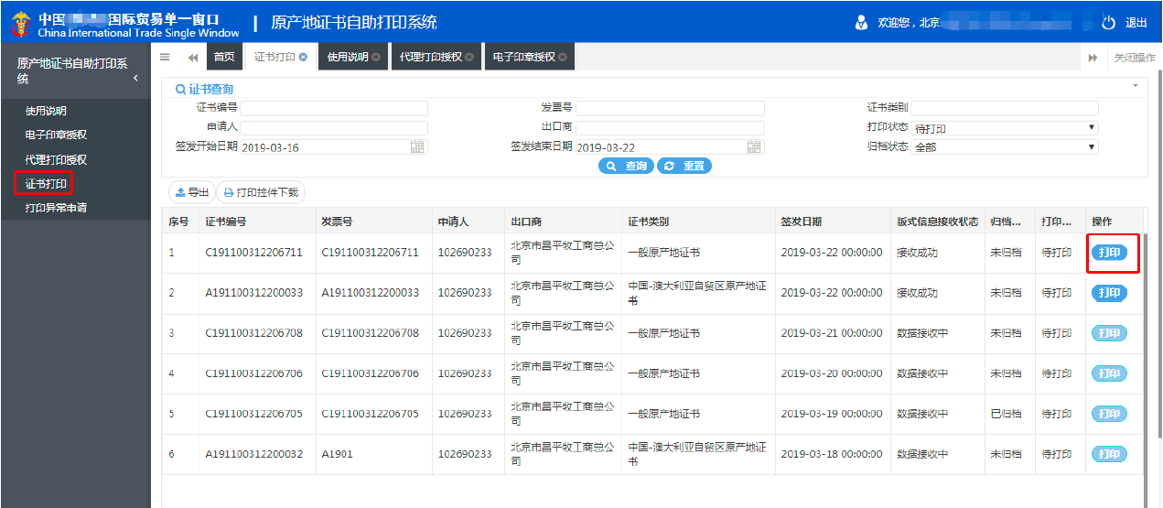
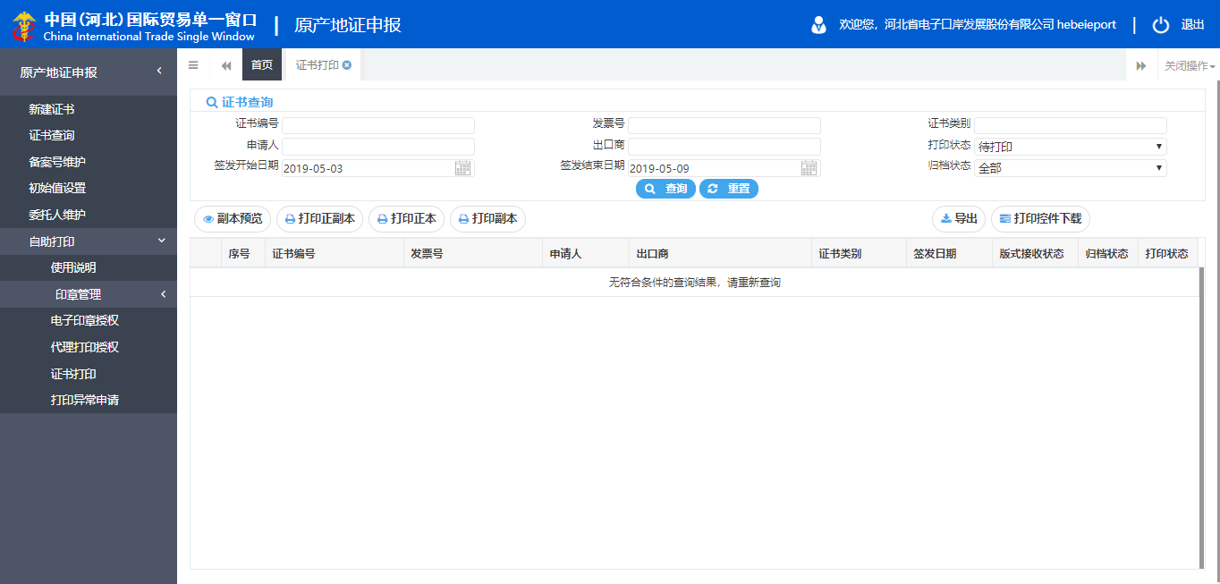
4
证书打印
控件对XP兼容性不好

Slide 29
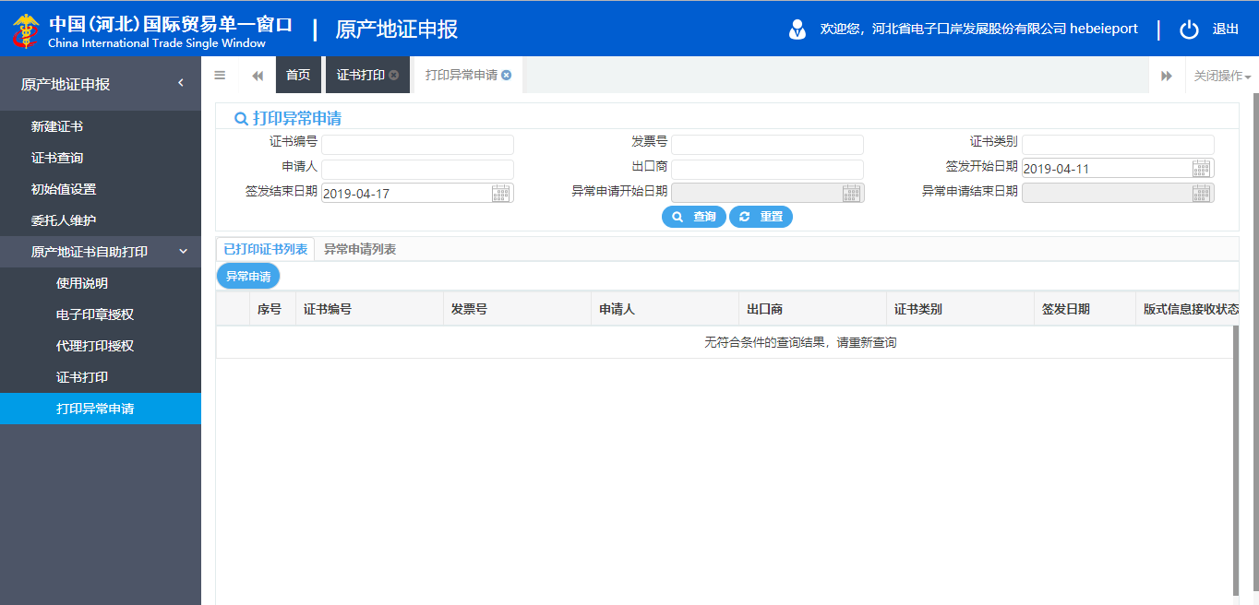
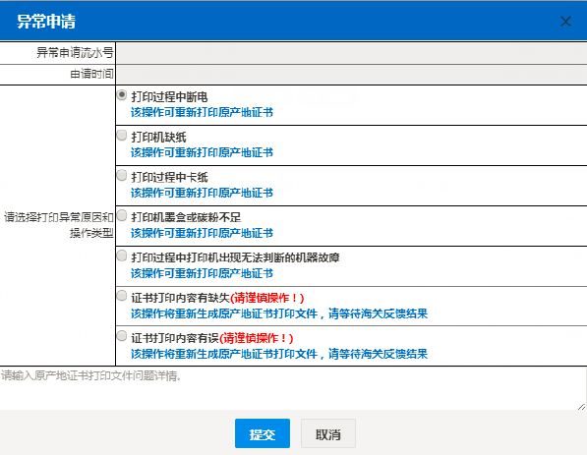
4
打印异常申请

Slide 30
4
证书类型
1.中国—澳大利亚自贸协定原产地证书
2. 中国—新西兰自贸协定原产地证书
3. 中国—巴基斯坦自贸协定原产地证书
4. 中国—智利自贸协定原产地证书
5. 中国—瑞士自贸协定原产地证书
6. 中国—冰岛自贸协定原产地证书
7. 中国—格鲁吉亚自贸协定原产地证书
8. 中国—新加坡自贸协定原产地证书
9. 中国—韩国自贸协定原产地证书
10. 海峡两岸经济合作框架协议原产地证书
11. 《亚太贸易协定》原产地证书（输韩国）
12. 非优惠原产地证书
13. 烟草真实性证书
14. 转口证明书
15. 加工装配证书

Slide 31
5
常见问题

Slide 32
5
常见问题
1.印章尺寸有什么要求？
解答：
（1）圆形印章，直径不超过4.5厘米；
（2）长方形印章，长不超过5.5厘米，宽不超过4厘米；
（3）椭圆形印章，长轴不超过5.5厘米，短轴不超过4.5厘米；
2.签名尺寸有什么要求？
解答：申报员签字，长不超过3.5cm，宽不超过3厘米;
3.我司的章长6 cm，比规定大了1cm 系统可以升级改进一下吗？
解答：自助打印签章和签名的尺寸大小是总署业务部门确定的，如有疑问请联系当地海关。
4.制作印章或签名时，操作员选项中没有我的申报员姓名？
解答：管理员账号登录，点击任意系统，点击右上方企业名称进入【管理员账号信息管理】，选择[我的操作员]菜单，进行新增操作员。

Slide 33
5
常见问题
5.如何进行代理打印？
解答：委托企业应先在自助打印系统完成印章、签名制作及印章签名授权 ，并在[代理打印授权]中对代理打印企业进行授权。 代理企业不需要进行印章和签名的上传。
6.必须使用中国电子口岸卡才能自助打印吗？
解答：印章制作、印章签名授权、代理打印授权必须使用中国电子口岸法人卡；证书打印和异常申请不要求必须用卡，可以使用用户名密码方式或电子口岸卡登录。
7.哪些类型的证书可以自助打印？
解答：目前有1 5 种类型可自助打印，参见海关总署公告2019年第77号。
8.今后只能选择自助打印证书吗？
解答：企业端套打、现场领取（海关端套打）、自助打印均可，同份证书只允许以其中一种方式申领一次。

Slide 34
5
常见问题
9.自助打印对打印机有什么要求？
解答：系统不依赖特定型号的打印机，市面上彩色、支持自动双面打印的机器均支持。打印稳定、清晰即可。
10.通过河北本地原产地证系统申报的产地证可以进行自助打印吗？
通过所有平台申报的原产地证书，只要符合要求，均可通过国际贸易“单一窗口”标准版进行自助打印。

Slide 35
Thanks
QQ群:618303881
(河北省电子口岸服务2群)
河北省电子口岸发展股份有限公司
河北省电子口岸订阅号
0311-95198
www.hebeieport.com

